Slide 1
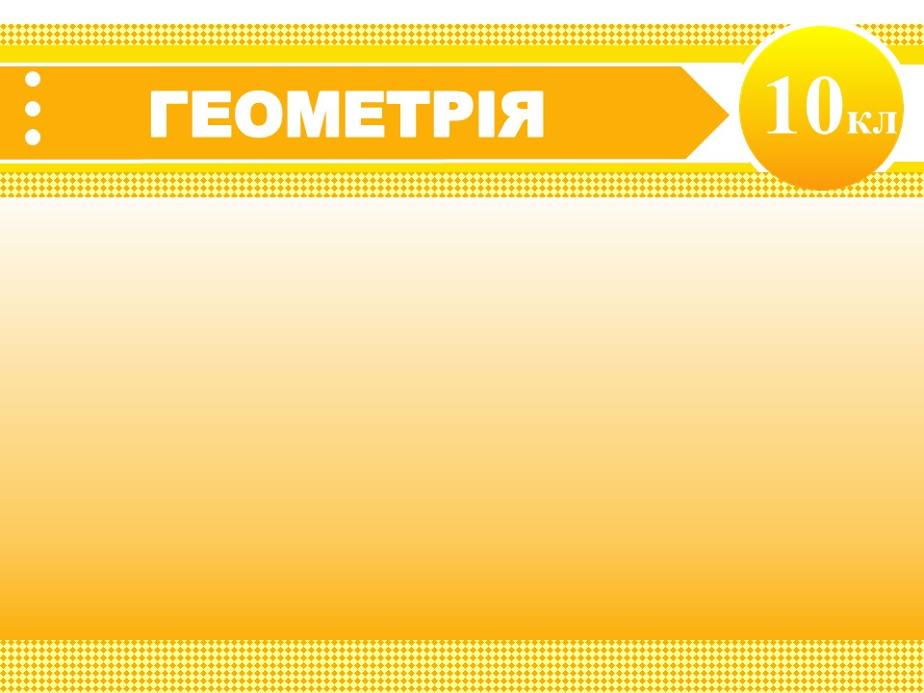
Кут між прямою та площиною

Slide 2
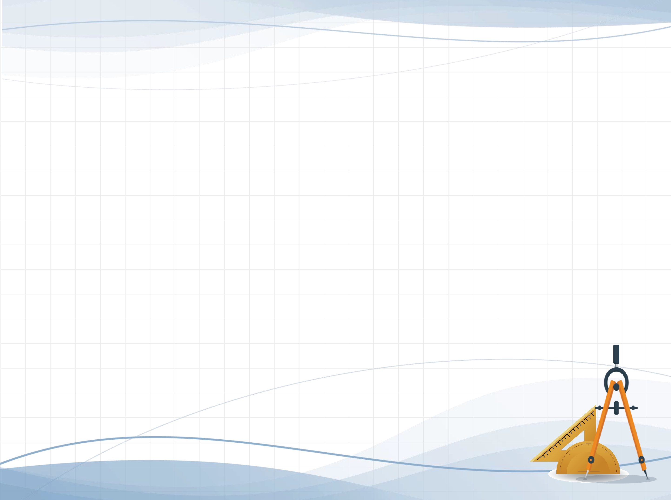

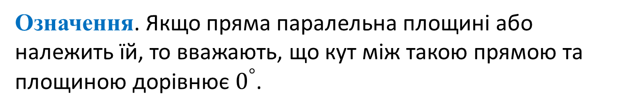






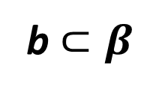
Означення. Якщо пряма паралельна площині або належить їй, то вважають, що кут між такою прямою та площиною дорівнює $0^{°}$.
$$a$$
$$b$$
$$α$$
$$β$$
$$a∥α$$
b $⊂β$
$$∠\left(a;α\right)= 0^{°}$$
$$∠\left(b;β\right)= 0^{°}$$

Slide 3


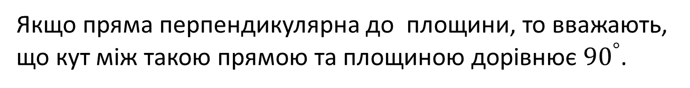
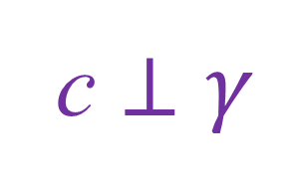



Якщо пряма перпендикулярна до площини, то вважають, що кут між такою прямою та площиною дорівнює ${90}^{°}$.
$$с$$
c $⊥γ$
$$A$$
$$∠\left(c;γ\right)= {90}^{°}$$
$$γ$$

Slide 4
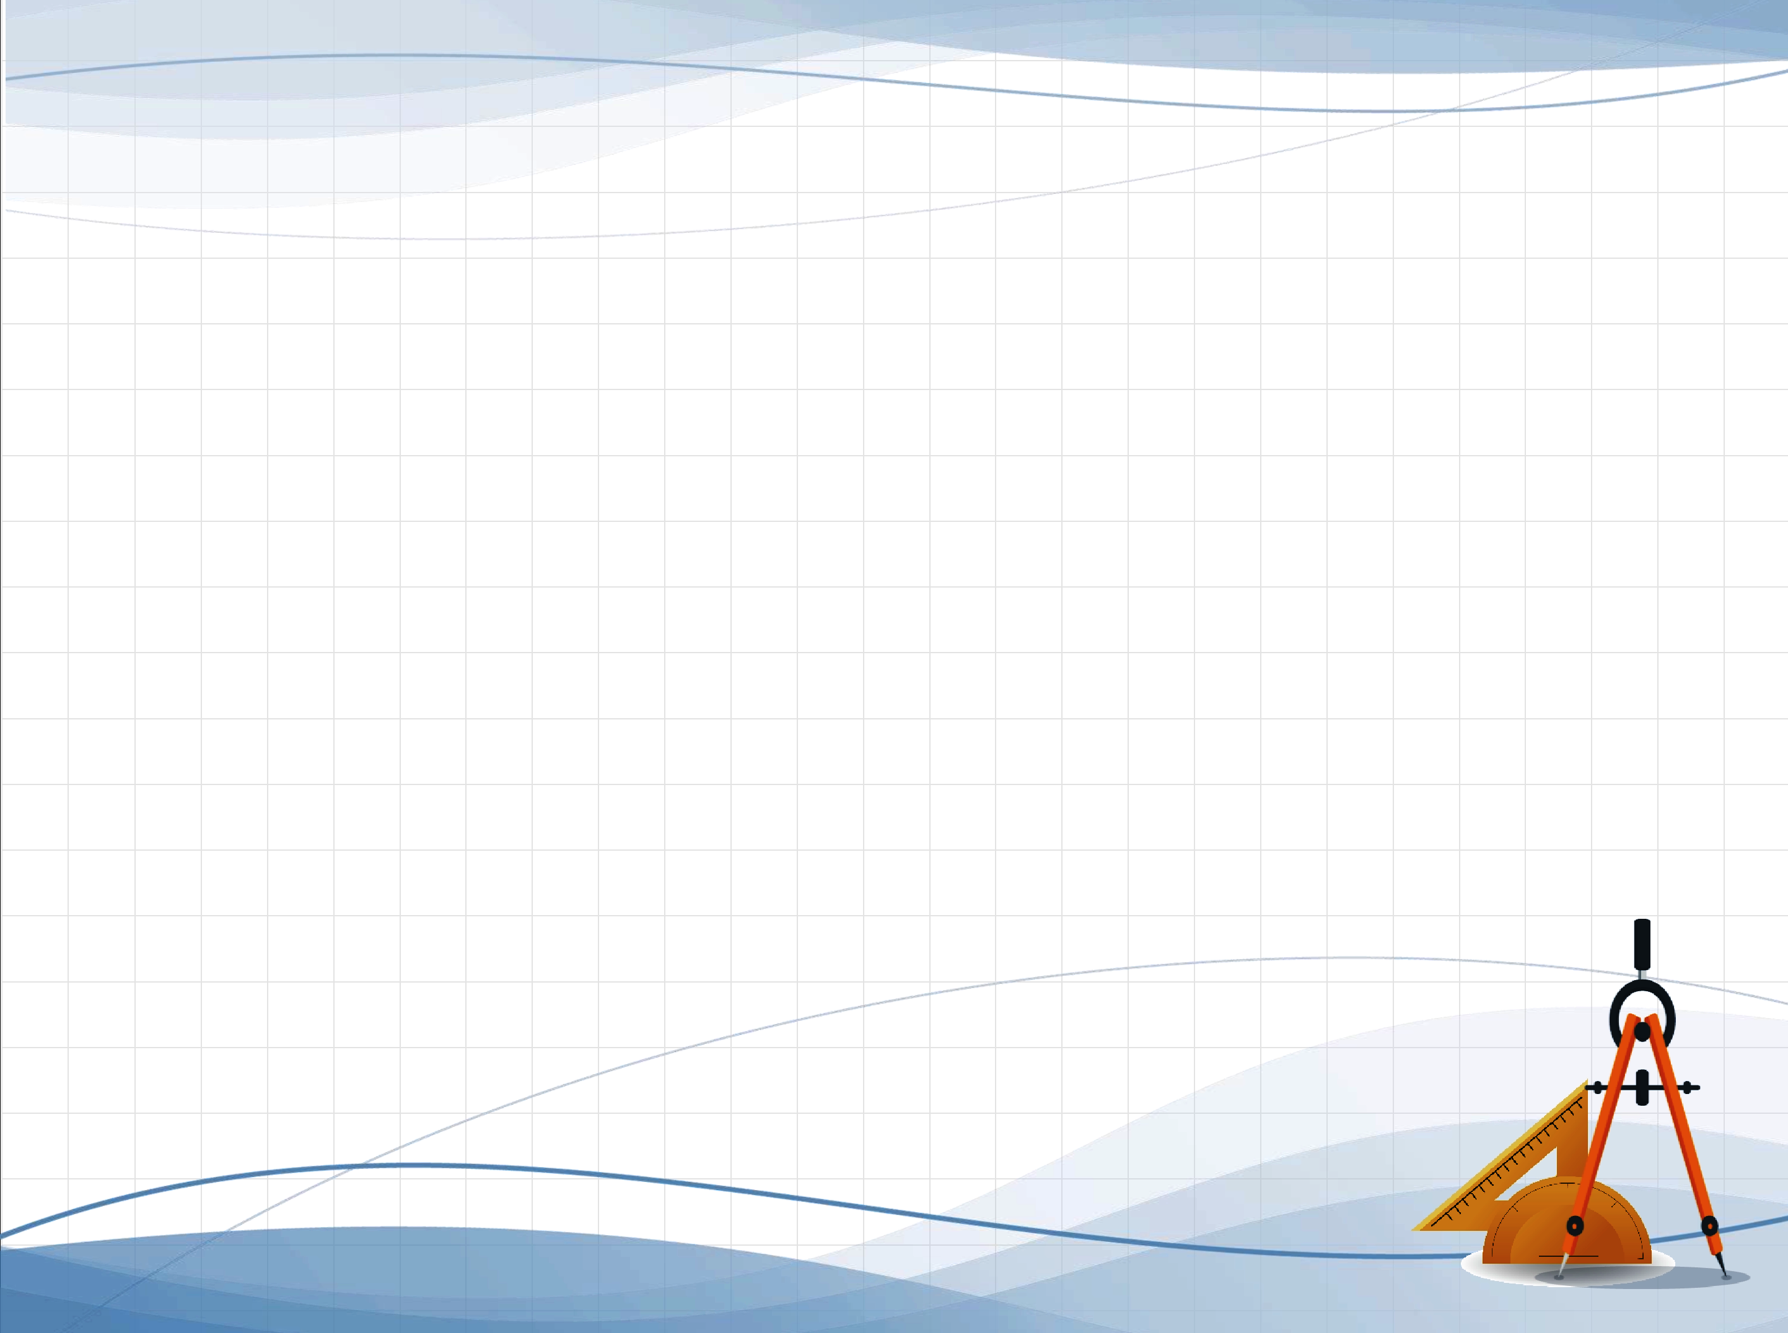
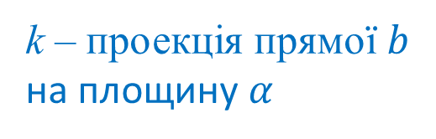


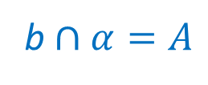



Якщо пряма перетинає площину й не перпендикулярна до неї, то кутом між такою прямою та площиною називають кут між прямою та її проекцією на площину
b $∩α=A$
$$b$$
k – проекція прямої $b$
на площину $α$
$$α$$
$$k$$
$$A$$
$$∠\left(b;α\right)=∠(b;k)$$

Slide 5






Кутом між відрізком і площиною називають кут між прямою,
яка містить цей відрізок і площиною.
$$B$$
$$b$$
$$α$$
$$A$$
$$k$$
$$O$$
$$∠\left(AB;α\right)=∠(b;α)$$

Slide 6

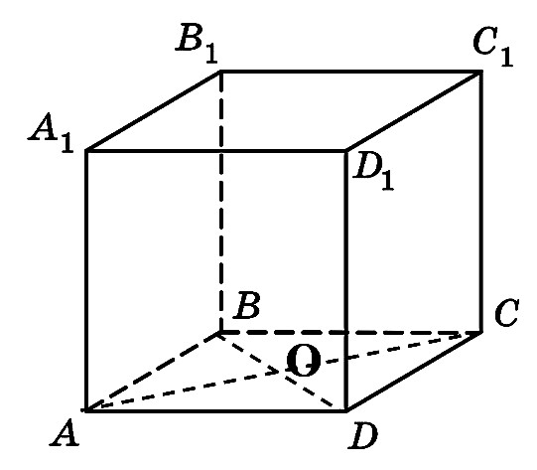
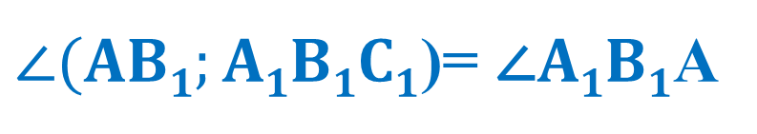
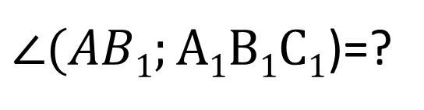
№36.1(1)
$∠(AB1;А1В1С1$)=?
$∠(AB1;A1B1C1$)= ∠$A1B1$A

Slide 7
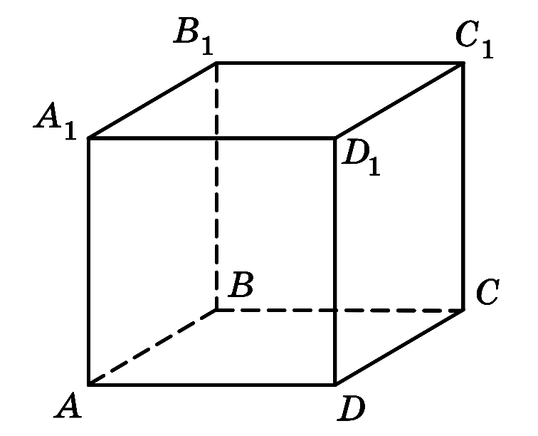
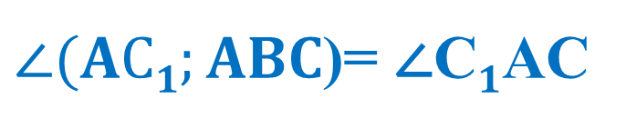
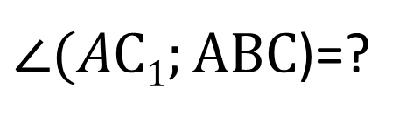
№36.1(2)
$∠(AС1;АВС$)=?
$∠(AС1;ABC$)= ∠С$1$AС

Slide 8


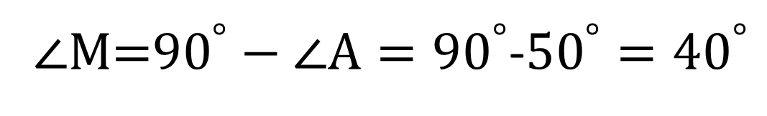
№36.2
М
?
А
$${50}^{°}$$
О
∠М=${90}^{°}−∠А={90}^{°}$-${50}^{°}={40}^{°}$

Slide 9





М
№36.3(1)
AB = $d∙ctgφ$
$$d$$
$$φ$$
В
?
$$α$$
А

Slide 10
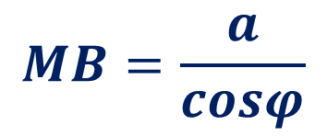

М
№36.3(2)
?
$$MB=\frac{a}{cosφ}$$
$$φ$$
В
$$а$$
$$α$$
А

Slide 11
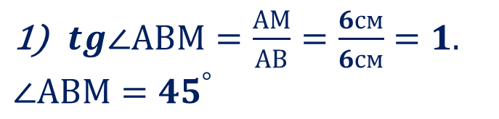
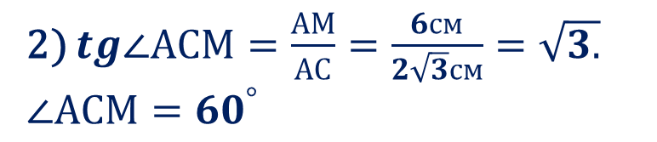


М
№36.6
6см
$2\sqrt{3}$см
?
c
А
?
6см
$$α$$
В
$tg∠АВМ=\frac{АМ}{АВ}=\frac{6см}{6см}=1.$
$$∠АВМ={45}^{°}$$
2) $tg∠АСМ=\frac{АМ}{АС}=\frac{6см}{2\sqrt{3}см}=\sqrt{3.}$
$$∠АСМ={60}^{°}$$

